Slide 1
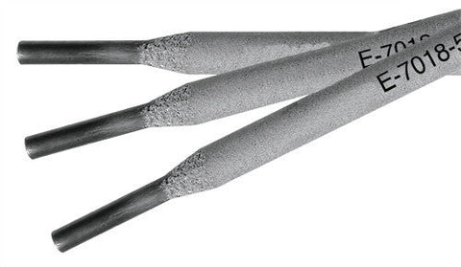
Almacenamiento y secado de electrodos

Slide 2
Tipos de electrodos
Como seguramente habrás podido comprobar existen muchos tipos de electrodo en el mercado, que hacen difícil su selección si no se conocen sus diferencias.
Principalmente los electrodos se clasificar en tres tipos:
Electrodos revestidos
Electrodos no revestidos
Electrodos continuos (hilo de soldar)

Slide 3
Electrodos revestidos
Los electrodos revestidos son el tipo de electrodo que están formados por un nucleo metálico que servirá como material de aporte y un revestimiento compuesto por distintas sustancias químicas que se encargarán de proteger el metal fundido de la atmósfera y de estabilizar el arco eléctrico.
Dentro de los electrodos revestidos hay distintos tipos según su composición, la elección entre los cuales dependerá el material a soldar. Hablaremos más adelante de los distintos tipos más habituales y cuando utilizar cada uno.

Slide 4
Clasificación de los electrodos revestidos
Los electrodos revestidos son los utilizados principalmente en la soldadura MMA, los cuales se clasifican en distintos tipos y se diferencian mediante la nomenclatura general de los electrodos (AWS).
Nomenclatura de los electrodos (AWS):
Si has visto los distintos tipos de electrodos revestidos, habrás visto que la mayoría están identificados mediante un código similar a:
E XXX-YZ
Este es un código especificado por el sistema de clasificación AWS, que identifica los distintos tipos de electrodos para una fácil identificación por parte del usuario.
Destacar que no todos son exactamente así, ya que hay distintas clasificaciones en función del tipo de electrodo, los más habituales de los cuales vamos a explicar a continuación:

Slide 5
Clasificación de electrodos para aceros al carbono - AWS A5.1 (E XXYZ - 1 HZR)
E, indica habitualmente que es un electrodo diseñado para soldadura eléctrica manual
XX, indican la mínima resistencia a la tracción, sin tratamiento térmico post soldadura, del metal depositado.
Y, indica la posición en la que se puede soldar satisfactoriamente con el electrodo.
1 → Electrodo apto para soldar en todas las posiciones (plana, vertical, techo y horizontal)
2 → Electrodo solo aplicable para posiciones planas y horizontal
3 → Electrodo solo aplicable para posición plana
4 → Electrodo adecuado para soldadura sobre cabeza, vertical descendiente, plana y horizontal

Slide 6
Z, indica el tipo de corriente eléctrica y polaridad en la que mejor trabaja el electrodo; a la vez que también identifica el tipo de revestimiento del electrodo. Este dígito va ligado al dígito anterior.
1, código opcional que indica que el electrodo cumple con los requisitos de impacto y ductilidad mejorados
HZ, código opcional que indica que el electrodo cumple con los requisitos de la prueba de hidrógeno difusible
R, código opcional que indica que el electrodo cumple los requisitos de la prueba de absorción de humedad (sólo para electrodos de bajo hidrógeno).

Slide 7
Clasificación de electrodos para aceros de baja aleación - AWS A5.5 (E XXYZ - **)
Misma clasificación que la AWS A5.1 de los electrodos de aceros al carbono, con la diferencia que cambian los codigos opcionales posteriores al guión.
En su lugar, utilizan sufijos que constan habitualmente de una letra y un número, los cuales indican el porcentaje aproximado de aleación en el depósito de soldadura.

Slide 8
Clasificación de electrodos para aceros inoxidables - AWS A5.4 (E XXX-YZ)
E, indica que se trata de un electrodo para soldadura por arco.
XXX, indican la clase AISI de acero inoxidable para el que está destinado el electrodo.
Y, indica la posición en la que se puede soldar satisfactoriamente con el electrodo:
1 → Electrodo apto para soldar en todas las posiciones (plana, vertical, techo y horizontal)
2 → Electrodo solo aplicable para posiciones planas y horizontal
3 → Electrodo solo aplicable para posición plana
4 → Electrodo adecuado para soldadura sobre cabeza, vertical descendiente, plana y horizontal
Z, indica el tipo de revestimiento, la clase de corriente y la polaridad a utilizarse.

Slide 9
Clasificación según su revestimiento:
Según el revestimiento, los electrodos revestidos se clasifican principalmente en:
Electrodos de Rutilo (R)
Los electrodos rutílicos son los electrodos recubiertos con una gran cantidad de rutilo (óxido de titanio).
La escoria de estos electrodos es densa y viscosa.
Presentan una excelente facilidad de manejo, motivo por el cual son uno de los tipos de electrodo más utilizados.
Son usados para soldar acero y chapas finas, principalmente en soldaduras que no sean de gran responsabilidad.

Slide 10
Electrodos Básicos (B)
Los electrodos básicos son el tipo de electrodo recubiertos con carbonato cálcico.
Se caracterizan por ser muy resistentes a la formación de grietas, motivo per el cual son muy utilizados para realizar soldaduras complejas donde hay una responsabilidad importante.
Nos permiten soldar en cualquier posición.
Su soldadura es con un arco muy corto.

Slide 11
Electrodos Celulósicos (C)
Los electrodos celulósicos se caracterizan por estar revestidos mediante compuestos orgánicos (celulosa).
Son los electrodos utilizados principalmente en soldaduras verticales descendentes. Se usan especialmente en soldadura vertical descendente.
Muy utilizados en soldaduras especiales, entre ellas la soldadura de gaseoductos.

Slide 12
Electrodos de Ácido (A)
Los electrodos de ácido se caracterizan por tener el recubrimiento compuesto por óxido de hierro, manganeso y sílice.
Son electrodos que nos permiten obtener una buena penetración, especialmente en los de gran espesor.
Son electrodos fáciles de manejar y el rendimiento que se obtiene con ellos es muy bueno.
Destacar que pueden dar fisuras si el metal base no tiene buenas características de soldabilidad.

Slide 13
Factores a tener en cuenta para elegir el tipo de electrodo adecuado
Si debes elegir los electrodos para tu máquina de soldar y no tienes claro cuales necesitas, a continuación te vamos a indicar los factores a tener en cuenta para que puedas descubrir el tipo de electrodo más adecuado a tu necesidad:
Material a soldar, siendo muy importante utilizar el tipo de electrodo adecuado al material que vamos a soldar. Deberemos optar siempre por un electrodo que coincida con las propiedades de composición y resistencia del metal base.
Acero dulce → Cualquier electrodo es válido, tanto electrodos de rutilo, básicos o de inoxidable
Acero con aleaciones → Electrodos básicos o de inoxidable
Acero inoxidable → Solo se puede soldar con electrodos de inoxidable

Slide 14
Espesor del material, que determinará el diámetro del electrodo a utilizar
Tipo de soldadura a realizar, ya que no todos los electrodos pueden soldar en todas las posiciones.
Esfuerzo que soportará la soldadura, siendo los electrodos básicos los utilizados para las soldaduras más exigentes y los electrodos de rutilo los utilizados ya que nos ofrecen una soldadura flexible y dulce.

Slide 15
Potencia de la máquina de soldar que disponemos, ya que el amperaje de la máquina soldadora nos determinará el tipo de electrodo y el diámetro de electrodo que podemos utilizar. Por regla general podemos indicar que:
Electrodos de 1,6 mm necesitan habitualmente una corriente de soldadura de 40/60 amperes.
Electrodos de 2,0 mm necesitan habitualmente una corriente de soldadura de 60/80 amperes.
Electrodos de 2,5 mm necesitan habitualmente una corriente de soldadura de 70/90 amperes.
Electrodos de 3,25 mm necesitan habitualmente una corriente de soldadura de 90/130 amperes.
Electrodos de 4,0 mm necesitan habitualmente una corriente de soldadura de 130/160 amperes.

Slide 16
Potencia eléctrica, ya que la potencia de nuestra soldadora se puede ver limitada por la potencia eléctrica que disponemos, por ejemplo cuando trabajemos con un generador de corriente que no nos ofrezca potencia suficiente.
Experiencia en la soldadura, ya que también será muy importante para utilizar los distintos tipos de electrodos. En el caso que seas principiante en soldadura, te recomendamos optar por electrodos de rutilo, ya que arrancan mucho más fácil facilitando al máximo el proceso de soldadura.

Slide 17
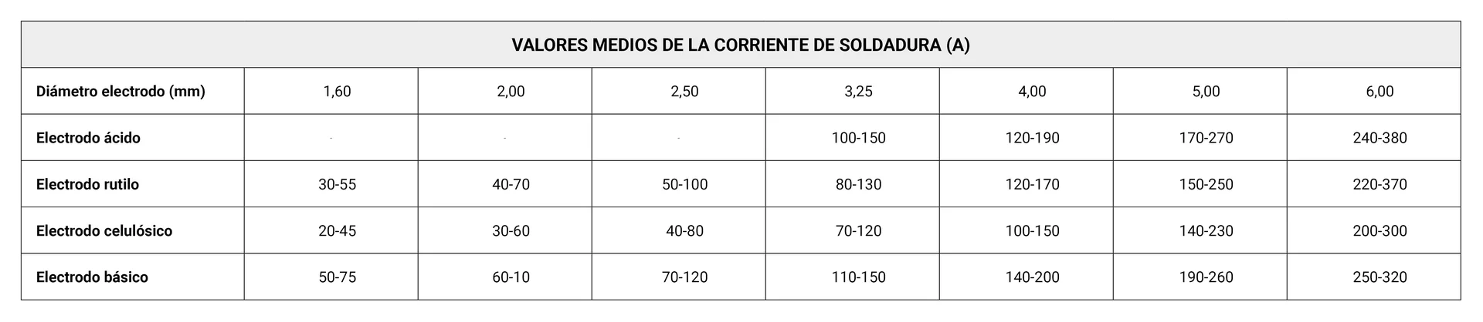

Slide 18
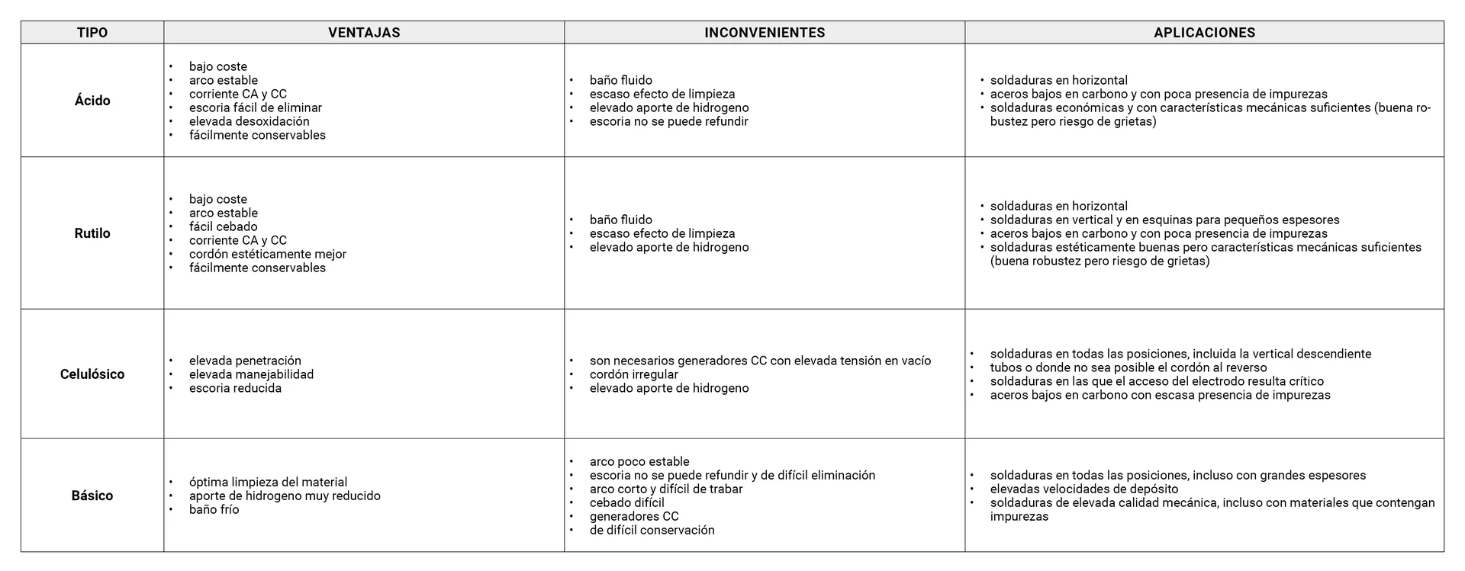

Slide 19
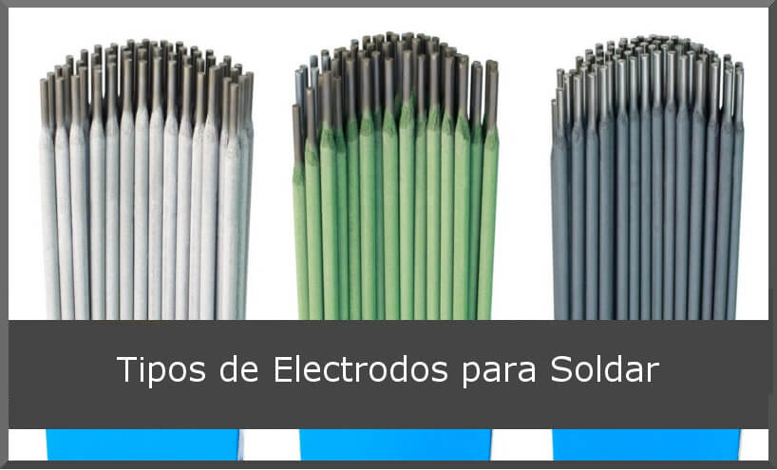

Slide 21
Los electrodos para soldadura por arco de metal blindado (SMAW) o electrodos revestidos deben almacenarse correctamente para depositar soldaduras de calidad. Cuando los electrodos de varilla absorben la humedad de la atmósfera, deben secarse para restaurar su capacidad de depositar soldaduras de calidad. Los electrodos con demasiada humedad pueden provocar grietas o porosidad. Las características operativas también pueden verse afectadas. Si ha experimentado problemas inexplicables de agrietamiento de la soldadura, o si el rendimiento del arco del electrodo de varilla se ha deteriorado, puede deberse a sus métodos de almacenamiento o procedimientos de secado.

Slide 22
Almacenamiento de electrodos de varilla con bajo contenido de hidrógeno
Los electrodos de varilla con bajo contenido de hidrógeno deben estar secos para funcionar correctamente. Los contenedores sellados herméticamente de Lincoln sin abrir brindan una excelente protección en buenas condiciones de almacenamiento. Las latas abiertas deben almacenarse en un gabinete a una temperatura de 250 a 300 ° F (120 a 150 ° C)
Los recubrimientos de electrodos de varilla con bajo contenido de hidrógeno que han absorbido humedad pueden producir agrietamiento inducido por hidrógeno, particularmente en aceros con un límite elástico de 80.000 psi (550 MPa) y más.

Slide 23
Los electrodos resistentes a la humedad con un sufijo "R" en su clasificación AWS tienen una alta resistencia al recubrimiento de absorción de humedad y, si se almacenan correctamente, serán menos susceptibles a este problema, independientemente del límite elástico del acero que se suelda. Los requisitos de códigos específicos pueden indicar límites de exposición diferentes a estos lineamientos.
Todos los electrodos de varilla con bajo contenido de hidrógeno deben almacenarse correctamente, incluso aquellos con un sufijo "R". Los electrodos estándar EXX18 deben suministrarse a los soldadores dos veces por turno. Los tipos resistentes a la humedad pueden exponerse hasta por 9 horas.
Cuando los contenedores se perforan o se abren, los electrodos de bajo contenido de hidrógeno pueden absorber humedad. Dependiendo de la cantidad de humedad, dañará la calidad de la soldadura de las siguientes maneras:

Slide 24
1. Una mayor cantidad de humedad en los electrodos con bajo contenido de hidrógeno puede causar porosidad. La detección de esta condición requiere inspección por rayos X o pruebas destructivas. Si el metal base o el metal de soldadura excede el límite elástico de 80,000 psi (550 MPa), esta humedad puede contribuir al agrietamiento del cordón o de la soldadura.
2. Una cantidad relativamente alta de humedad en los electrodos de bajo hidrógeno provoca una porosidad externa visible además de la porosidad interna. También puede causar una excesiva fluidez de la escoria, una superficie de soldadura rugosa, dificultad para eliminar la escoria y agrietamiento.
3. La absorción de humedad severa puede causar grietas en la soldadura además de grietas debajo del cordón, porosidad severa, mala apariencia y problemas de escoria.

Slide 25
Secado de electrodos de varilla de bajo contenido de hidrógeno
El nuevo secado, cuando se realiza correctamente, restaura la capacidad de los electrodos para depositar soldaduras de calidad. La temperatura de secado adecuada depende del tipo de electrodo y su estado.
Una hora a la temperatura final indicada es satisfactoria. NO seque los electrodos a temperaturas más altas. Varias horas a temperaturas más bajas no equivalen a utilizar los requisitos especificados.
Los electrodos de la clasificación E8018 y de mayor resistencia no deben volver a secarse más de tres una hora en el rango de 700 a 800 ° F (370 a 430 ° C). Esto minimiza la posibilidad de oxidación de las aleaciones en el recubrimiento dando como resultado propiedades de tracción o impacto inferiores a las normales.

Slide 26
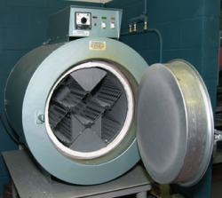
Cualquier electrodo con bajo contenido de hidrógeno debe desecharse si el secado excesivo hace que el recubrimiento se vuelva frágil y se descascare o se rompa durante la soldadura, o si hay una diferencia notable en las características de manipulación o arco, como una fuerza de arco insuficiente.
Los electrodos que se volverán a secar deben sacarse de la lata y extenderse en el horno porque cada electrodo debe alcanzar la temperatura de secado.

Slide 27
Almacenamiento y secado de electrodos de bajo contenido de hidrógeno
Los electrodos en latas o cajas de Lincoln sin abrir retienen el contenido de humedad adecuado por tiempo indefinido cuando se almacenan en buenas condiciones.
Si se expone al aire húmedo durante períodos prolongados, los electrodos de contacto de los contenedores abiertos pueden recoger suficiente humedad para afectar las características de funcionamiento o la calidad de la soldadura. Si la humedad parece ser un problema, guarde los electrodos de los contenedores abiertos en gabinetes con calefacción a una temperatura de 100 a 120 ° F (40 a 50 ° C). NO use temperaturas más altas, particularmente para electrodos del grupo "Fast Freeze".
Algunos electrodos de recipientes húmedos o de una exposición prolongada a alta humedad se pueden volver a secar. Siga los procedimientos de la siguiente

Slide 28
